Slide 1
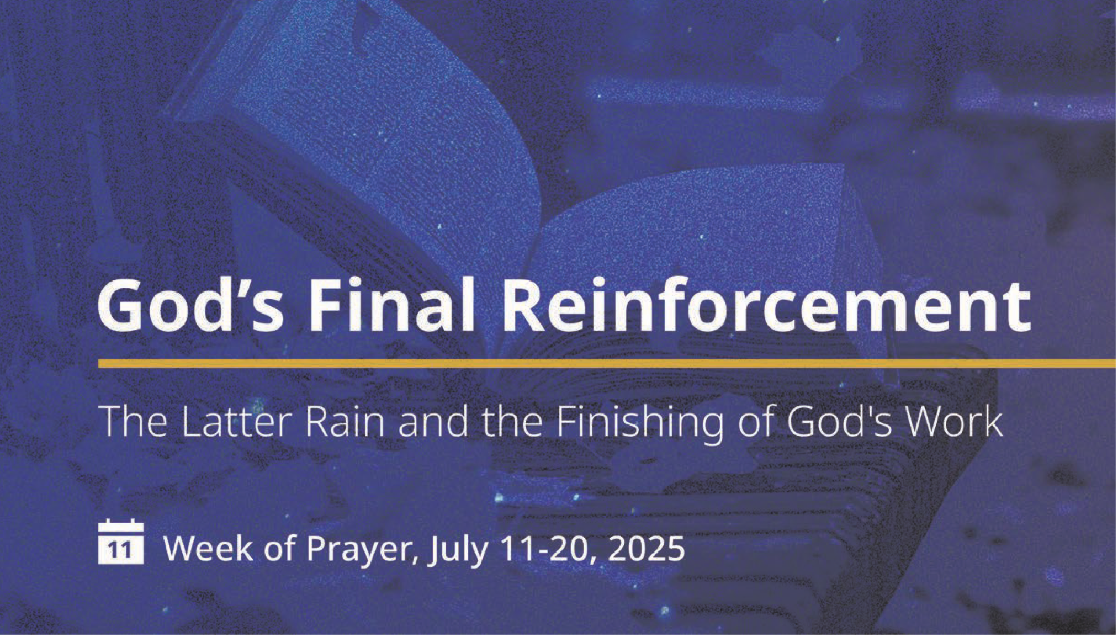
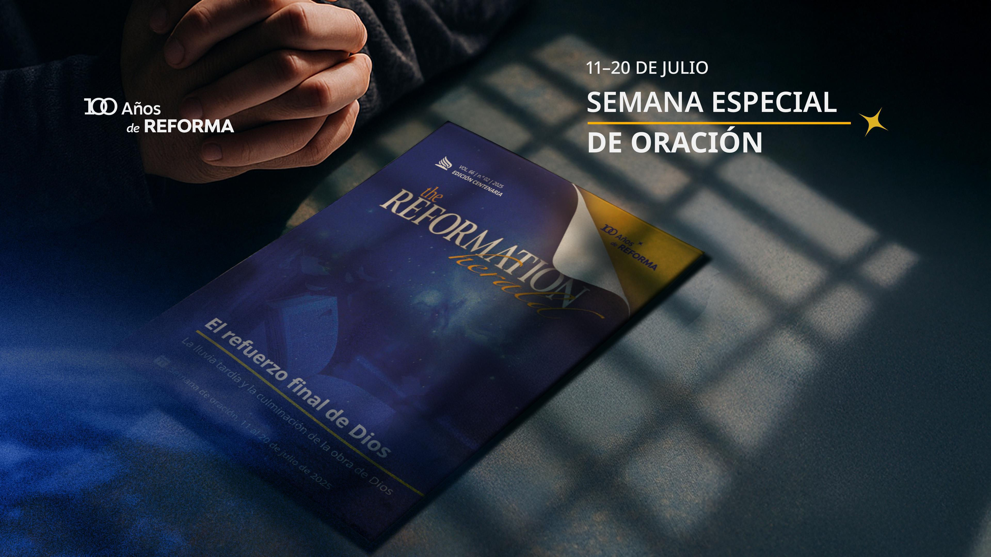


Slide 2
semana especial de oración
Domingo, 13 de julio de 2025
Vasijas vacías
Por Peter D. Lausevic

Slide 3
El más grande Evangelista y Maestro que el mundo haya presenciado acababa de completar tres años y medio de ministerio Divino en enseñanza, predicación y sanación. En las parábolas del sembrador, la semilla, el trigo y la cizaña, Jesús es representado como el sembrador.
semana especial de oración

Slide 4
Su obra principal fue sembrar la semilla de la verdad para la humanidad, ya que Él es el Sembrador1 en las parábolas, y no recoger la cosecha: "Escuchad; He aquí que salió un sembrador a sembrar" (Marcos 4:3). Por esta razón, "como Redentor del mundo, Cristo se enfrentaba constantemente con un aparente fracaso". 2
semana especial de oración

Slide 5
Aunque grandes multitudes vinieron a escucharlo, durante ese lapso de tiempo, muy pocos aceptaron abiertamente el mensaje de salvación. Algunos, como Nicodemo, reconocieron al Mesías cuando las multitudes populares lo llevaban a la cruz. Otros esperaban algo más.
semana especial de oración

Slide 6
Espera
semana especial de oración
¿Pueden imaginar que en un momento de urgencia para ir y enseñar a todas las naciones y apresurar la venida de Cristo, Jesús les dijo a sus discípulos que esperaran? "Y he aquí, yo envío sobre vosotros la promesa de mi Padre, pero quedaos en la ciudad de Jerusalén hasta que seáis investidos de poder de lo alto" (Lucas 24:49).

Slide 7
También necesitamos entender durante nuestra urgencia la necesidad de esperar. "Debemos orar tan fervientemente por el descenso del Espíritu Santo como lo hicieron los discípulos en el día de Pentecostés. Si ellos lo necesitaban en ese momento, nosotros lo necesitamos más hoy.
semana especial de oración

Slide 8
Las tinieblas morales, como un féretro, cubren la tierra. Toda clase de falsas doctrinas, herejías y engaños satánicos están extraviando las mentes de los hombres. Sin el Espíritu y el poder de Dios, será en vano que trabajemos para presentar la verdad". 3
semana especial de oración

Slide 9
Pero, ¿por qué esperar? Hay una clara correlación entre el regreso de Jesús y la predicación del evangelio en todo el mundo. "Y este evangelio del reino será predicado en todo el mundo para testimonio a todas las naciones; y entonces vendrá el fin" (Mateo 24:14).
semana especial de oración

Slide 10
Por lo tanto, ¿por qué esperar? ¿Cuál es el propósito del Espíritu Santo? Nos vamos a centrar solo en un par de puntos, ya que el resto de esta edición especial cubrirá más de ellos.
semana especial de oración

Slide 11
1. ¿Qué es lo que trae convicción a un alma? "Y cuando él venga, convencerá al mundo de pecado, de justicia y de juicio" (Juan 16:8).
semana especial de oración

Slide 12
Sin la obra del Espíritu Santo para convencer o convencer a alguien de que son pecadores que necesitan un Salvador, podemos predicar todo lo que queramos y no pasará nada.
semana especial de oración

Slide 13
2. Necesitamos al Espíritu Santo porque Él nos ha de dar dones especiales de Dios. "Pero la manifestación del Espíritu es dada a cada uno para aprovecharse. Porque a uno le es dada por el Espíritu la palabra de sabiduría; . . .
semana especial de oración

Slide 14
Pero todas estas cosas obran para ese mismo Espíritu, repartiendo a cada uno como le cautiverio" (1 Corintios 12:7, 8a, 11). Necesitamos todos estos dones en la iglesia para llevar a cabo la obra de evangelismo de una manera equilibrada.
semana especial de oración

Slide 15
3. También es cierto que tenían que esperar para ser "investidos con poder de lo alto". El Espíritu Santo les daría poder Divino al participar de la naturaleza de Cristo.
semana especial de oración

Slide 16
"Por la cual nos son dadas preciosas y grandísimas promesas, para que en ellas seáis partícipes de la divina naturaleza, habiendo escapado de la corrupción que hay en el mundo a causa de la concupiscencia" (2 Pedro 1:4).
semana especial de oración

Slide 17
¿Y qué sucede cuando participamos de la naturaleza divina? ¿Qué tenemos el privilegio de presenciar al maravillarnos de la gracia de Dios? "A través de la cooperación con Cristo están completos en Él, y en su debilidad humana están capacitados para realizar las obras de la Omnipotencia." 4
semana especial de oración

Slide 18
¿Cuáles son estas obras de Omnipotencia en este contexto? Está claro que no son actos humanos, por lo que los humanos no podrían atribuirse ningún mérito, ya que estas acciones en realidad no se originan en ellos.
semana especial de oración

Slide 19
Todos los que consagran alma, cuerpo y espíritu a Dios recibirán constantemente una nueva dotación de poder físico y mental. Los suministros inagotables del cielo están a sus órdenes. Cristo les da el aliento de su propio espíritu, la vida de su propia vida.
semana especial de oración

Slide 20
El Espíritu Santo pone sus energías más elevadas para obrar en el corazón y en la mente. La gracia de Dios engrandece y multiplica sus facultades, y toda perfección de la naturaleza divina viene en su ayuda en la obra de salvar almas". 5
semana especial de oración

Slide 21
Las obras de la Omnipotencia no son para el engrandecimiento personal. Son para la salvación de las almas.
semana especial de oración

Slide 22
La ciencia de un creyente
semana especial de oración
¿Y qué acción del alma hace que una persona sea creyente? "Que si confesares con tu boca al Señor Jesús, y creyeres en tu corazón que Dios le levantó de los muertos, serás salvo" (Romanos 10:9).

Slide 23
Sabemos que el acto de sumisión produce la conversión. Por esta razón, el diablo nunca huirá hasta que sometamos nuestra voluntad a la voluntad de nuestro Creador y Redentor. "Sométanse, pues, a Dios.
semana especial de oración

Slide 24
Resistid al diablo, y huirá de vosotros" (Santiago 4:7). Esta rendición salvadora se deriva de la creencia genuina de que Jesús es el Mesías a quien debemos confesar.
semana especial de oración

Slide 25
Ahora Jesús predicó durante tres años y medio y pudieron ver que Él era el Mesías. ¿Por qué tantos esperaron hasta el día de Pentecostés? ¿Por qué no hubo conversiones masivas bajo el ministerio de Cristo?
semana especial de oración

Slide 26
Todos tuvieron la misma oportunidad que los discípulos, y fácilmente podrían haber testificado: "Lo que era desde el principio, lo que hemos oído, lo que hemos visto con nuestros ojos, lo que hemos contemplado y nuestras manos hemos tocado del Verbo de vida" (1 Juan 1:1).
semana especial de oración

Slide 27
Pero no lo hicieron. ¿Por qué esperar a que los discípulos bautizaran a 3.000 en esa ocasión y a 5.000 en otra? (Véanse Hechos 2:41; 4:4.)
semana especial de oración

Slide 28
¿Por qué solo entonces se vieron los resultados? "Los discípulos debían comenzar su obra donde él había sembrado las semillas de la verdad. Multitudes habían oído sus palabras y las habían creído, pero no tuvieron el valor moral de reconocerlo como su Salvador, para no ser expulsados de la sinagoga.
semana especial de oración

Slide 29
Cuando el Espíritu Santo fue derramado, la semilla que Cristo había sembrado floreció y maduró hasta convertirse en fruto. El valor y la esperanza inspiraron a los discípulos, y estaban dispuestos a ir hasta los confines de la tierra para proclamar a un Salvador resucitado". 6
semana especial de oración

Slide 30
Jesús era el Dios/hombre, como su nombre lo significa: "He aquí una virgen concebirá y dará a luz un hijo, y llamarán su nombre Emmanuel, que traducido es: Dios con nosotros" (Mateo 1:23).
semana especial de oración

Slide 31
La divinidad necesitaba tocar a la humanidad para que "el Verbo se hiciera carne, y habitara entre nosotros (y contemplamos su gloria, gloria como del unigénito del Padre), llena de gracia y de verdad" (Juan 1:14). Tuvo que hacerse hombre y vencer como hombre.
semana especial de oración

Slide 32
"Porque en verdad no tomó sobre sí la naturaleza de ángeles; pero tomó sobre sí la simiente de Abraham. Por tanto, le convenía en todo ser semejante a sus hermanos, a fin de ser sumo sacerdote misericordioso y fiel en las cosas que pertenecen a Dios, para expiar los pecados del pueblo" (Hebreos 2:16, 17).
semana especial de oración

Slide 33
En esa naturaleza divina-humana, Él era inmaculado: "Por cuanto sabéis que no fuisteis redimidos con cosas corruptibles, como la plata y el oro,... sino con la sangre preciosa de Cristo, como de un cordero sin mancha y sin mancha" (1 Pedro 1:18, 19).
semana especial de oración

Slide 34
Esto significa que Él no tenía pecado y nos dio un ejemplo a seguir. "Cristo también padeció por nosotros, dejándonos ejemplo, para que sigáis sus pisadas, el cual no pecó, ni se halló engaño en su boca" (1 Pedro 2:21, 22).
semana especial de oración

Slide 35
Esto le da a Él el derecho de ser nuestro Intercesor y ayudador. "Porque no tenemos un sumo sacerdote que no pueda ser tocado con el sentimiento de nuestras flaquezas; sino que fue tentado en todo según nuestra semejanza, pero sin pecado" (Hebreos 4:15).
semana especial de oración

Slide 36
La gente podía ver todo esto en Cristo. Mostró el camino hacia la victoria sobre el pecado. ¿Por qué entonces esperaron? ¿Qué más querían ver? Naturalmente, la gente busca algo científico, y la salvación no es diferente.
semana especial de oración

Slide 37
"La Biblia es el gran libro de lecciones de Dios, su gran educador. El fundamento de toda ciencia verdadera está contenido en la Biblia. Cada rama del conocimiento se puede encontrar escudriñando la palabra de Dios.
semana especial de oración

Slide 38
Y, por encima de todo, contiene la ciencia de todas las ciencias, la ciencia de la salvación. La Biblia es la mina de las inescrutables riquezas de Cristo". 7
semana especial de oración

Slide 39
Pero, ¿qué es lo que realmente define a la ciencia? El apóstol Pablo advirtió contra la "falsamente llamada ciencia" (1 Timoteo 6:20), es decir, el conocimiento que afirma ser científico pero carece de fundamento genuino. La verdadera ciencia se basa en la observación, la demostración y la repetición.
semana especial de oración

Slide 40
Los científicos documentan sus métodos, registran cada paso y luego prueban si el proceso se puede repetir con el mismo resultado. Un resultado se vuelve verdaderamente científico cuando otra persona puede seguir los mismos pasos en las mismas condiciones y llegar a la misma conclusión.
semana especial de oración

Slide 41
De esta manera, la salvación también debe ser más que una teoría: debe ser demostrable y reproducible en la vida del pueblo de Dios.
semana especial de oración

Slide 42
Reproducir a Jesús
semana especial de oración
Jesús demostró cómo vivir una vida santa. Ahora eso debe ser reproducido por otra persona siguiendo exactamente el mismo método. Eso es lo que hace que el mundo crea. La teoría puede ser genial; Podemos hablar de ello y evaluarlo todo lo que queramos.

Slide 43
Pero reproducirlo, eso es científico. ¿Y qué se está reproduciendo? Cristo nos mostró que diferentes nacionalidades, diferentes culturas, diferentes personalidades, diferentes mentalidades se convierten en uno. "El mundo necesita hoy lo que necesitaba" hace 2.000 años: una revelación de Cristo. 8
semana especial de oración

Slide 44
Eso es imposible desde una perspectiva humana. Lo que es natural desde una perspectiva humana es: "Se levantará nación contra nación, y reino contra reino" (Lucas 21:10). Esto no es solo en la guerra. Basta con ver lo que pasa cuando hay un partido de fútbol o alguna otra competición internacional.
semana especial de oración

Slide 45
Ser cristiano significa exactamente lo que Abraham tenía que hacer: "Sal de tu tierra, de tu parentela y de la casa de tu padre, a la tierra que yo te mostraré" (Génesis 12:1).
semana especial de oración

Slide 46
Eso sería milagroso, algo completamente ajeno a la humanidad, y ese es el artículo genuino. En esa demostración es donde reside el poder del cristianismo. "Que todos sean uno; como tú, oh Padre, estás en mí, y yo en ti, para que también ellos sean uno en nosotros, para que el mundo crea que tú me has enviado" (Juan 17:21).
semana especial de oración

Slide 47
Esto es lo que hace a un creyente. "La armonía y la unión que existen entre hombres de diversas disposiciones es el testimonio más fuerte que se puede dar de que Dios ha enviado a su Hijo al mundo para salvar a los pecadores.
semana especial de oración

Slide 48
Es un privilegio para nosotros dar este testimonio. Pero, para hacer esto, debemos ponernos bajo el mandato de Cristo. Nuestro carácter debe ser moldeado en armonía con Su carácter, nuestras voluntades deben ser entregadas a Su voluntad. Entonces trabajaremos juntos sin pensar en colisión". 9
semana especial de oración

Slide 49
Disposición: Toma tu cruz
semana especial de oración
Si recibiéramos la plenitud del poder del Espíritu Santo sin entender esta demostración y reproducirla, el poder sería utilizado para intenciones y propósitos equivocados.

Slide 50
Esta es la razón por la cual la lluvia temprana cayó sobre los discípulos cuando estaban listos. "Y cuando llegó el día de Pentecostés, estaban todos unánimes en un mismo lugar" (Hechos 2:1).
semana especial de oración

Slide 51
¿Significa esta unidad que todos pensamos igual en todos los temas? "Muchas cosas que se refieren a formas externas no están todas definidas en las Escrituras, sino que se dejan sin resolver; Y las preferencias personales a menudo se han insistido demasiado en estos asuntos.
semana especial de oración

Slide 52
Cuando todo punto no esté de acuerdo con la práctica de algún otro miembro del cuerpo de creyentes, no permitamos que las pequeñas diferencias se conviertan en agravios y causen desunión. Los métodos y medidas por los cuales alcanzamos ciertos fines no siempre son exactamente los mismos.
semana especial de oración

Slide 53
Se requiere que usemos la razón y el juicio en cuanto a cómo debemos movernos. La experiencia demostrará cuál es el camino más adecuado a seguir en las circunstancias actuales. Que no surja controversia por nimiedades.
semana especial de oración

Slide 54
El espíritu de amor y la gracia de nuestro Señor Jesucristo unirán el corazón a corazón, si cada uno abre las ventanas del corazón hacia el cielo y las cierra hacia la tierra". 10
semana especial de oración

Slide 55
La raíz de la unidad se encuentra en el acto de rendición: vaciar completamente nuestras vasijas. La crucifixión era la forma más inhumana de ejecutar a alguien, siempre por la fuerza. Cuando fueron colocados en la cruz, no había salida. Tu voluntad se ha ido, tu reputación se ha ido. Tu autoestima se ha ido.
semana especial de oración

Slide 56
Era lo peor que le podía pasar a cualquiera. Y, sin embargo, Jesús dice: "Y todo el que no lleva su cruz y viene en pos de mí, no puede ser mi discípulo" (Lucas 14:27). Sí, esa forma tan horrible e inhumana de ejecución debemos abrazar porque es el camino mismo a la salvación. Vale la pena todo.
semana especial de oración

Slide 57
Debemos abrazar esa misma cruz. "Pero lejos esté de mí gloriarme, sino en la cruz de nuestro Señor Jesucristo, por quien el mundo me es crucificado a mí, y yo al mundo" (Gálatas 6:14).
semana especial de oración

Slide 58
"Para Pablo, la cruz era el único objeto de interés supremo. Desde que había sido arrestado en su carrera de persecución contra los seguidores del Nazareno crucificado, nunca había dejado de gloriarse en la cruz. En aquel tiempo se le había dado una revelación del amor infinito de Dios, tal como se reveló en la muerte de Cristo;
semana especial de oración

Slide 59
y se había obrado una maravillosa transformación en su vida, poniendo todos sus planes y propósitos en armonía con el cielo. Desde ese momento había sido un hombre nuevo en Cristo. Sabía por experiencia personal que cuando un pecador contempla una vez el amor del Padre, como se ve en el sacrificio de su Hijo, y se somete a la influencia divina,
semana especial de oración

Slide 60
se produce un cambio de corazón, y de ahí en adelante Cristo es todo y está en todos". 11 ¿Y qué sucede cuando abrazamos esa misma cruz? "Al levantar esta cruz, descubriremos que ella nos eleva a nosotros". 12
semana especial de oración

Slide 61
El yugo
semana especial de oración
¿Qué es esta cruz? ¿Por qué es la pieza central de la religión verdadera? Jesús dice: "Si alguno quiere venir en pos de mí, niéguese a sí mismo, tome su cruz cada día y sígame. Porque el que quiera salvar su vida, la perderá; pero el que pierda su vida por causa de mí, éste la salvará" (Lucas 9:23, 24).

Slide 62
La cruz y la abnegación son una y la misma cosa. Muchas personas que se niegan a sí mismas no están mejor que antes. Esto se debe a que no estamos hablando aquí de cualquier tipo de cojinete cruzado. Debemos tomar la cruz de Jesús y hacerla nuestra.
semana especial de oración

Slide 63
En otras palabras, debemos unirnos a Cristo en esta cruz que llevamos. "Venid a mí todos los que estáis trabajados y cargados, y yo os haré descansar. Llevad mi yugo sobre vosotros, y aprended de mí; porque yo soy manso y humilde de corazón, y hallaréis descanso para vuestras almas.
semana especial de oración

Slide 64
Porque mi yugo es fácil, y ligera mi carga" (Mateo 11:28–30). Encontramos ese descanso para el alma solo cuando nos unimos a Cristo y "ese yugo significa completa sumisión". 13
semana especial de oración

Slide 65
¿Qué sucede naturalmente cuando nos rendimos voluntariamente a esa cruz? "Él dice que su yugo es fácil, y yo lo creo. Dice que la carga es ligera, y yo también lo creo. Cuando llevéis el yugo de Cristo, cesarán todas vuestras quejas y disensiones". 14
semana especial de oración

Slide 66
Esto significa que las condiciones para la Lluvia Tardía se cumplen plenamente porque estamos completamente vacíos de nosotros mismos y llenos de Cristo. "Con Cristo estoy juntamente crucificado, pero vivo; pero no yo, sino que Cristo vive en mí, y lo que ahora vivo en la carne, lo vivo en la fe del Hijo de Dios, el cual me amó y se entregó a sí mismo por mí" (Gálatas 2:20).
semana especial de oración

Slide 67
La lluvia tardía
semana especial de oración
Necesitamos poder para terminar la obra que se nos ha dado individualmente y como iglesia. "Tomar su yugo es una de las primeras condiciones para recibir su poder". 15 Después de la crucifixión, los discípulos se reunieron durante diez días en el aposento alto, y después se llenaron de poder.

Slide 68
¿Por qué? Fueron capaces de replicar la unión que Jesús y el Padre tienen en la humanidad entre un grupo de personas que competían por la supremacía. ¿Cómo? "El corazón debe ser vaciado de toda impureza y purificado para que el Espíritu habite.
semana especial de oración

Slide 69
Fue por medio de la confesión y el abandono del pecado, por la oración ferviente y la consagración de sí mismos a Dios, que los primeros discípulos se prepararon para el derramamiento del Espíritu Santo en el Día de Pentecostés. La misma obra, sólo que en mayor grado, debe hacerse ahora". 16
semana especial de oración

Slide 70
¿Por qué seguimos aquí como iglesia después de 100 años? Muchas personas fueron fieles a lo que Dios les había llamado a hacer y ahora descansan en su tumba esperando esa resurrección especial para que puedan escuchar el pacto eterno y finalmente ver al Salvador venir en las nubes del cielo.
semana especial de oración

Slide 71
Estamos aquí porque hay que hacer otra obra, no solo individualmente, sino como iglesia. Los discípulos tenían que reunirse y entregar unidas sus vidas completamente a Dios y los unos a los otros, ya que tenían que estar vacíos de sí mismos y confesarse unos a otros. ¿Cómo es eso posible?
semana especial de oración

Slide 72
"Los discípulos oraban con intenso fervor para estar en condiciones de encontrarse con los hombres y en su trato diario hablar palabras que llevaran a los pecadores a Cristo. Dejando a un lado todas las diferencias, todo deseo de supremacía, se unieron en comunión cristiana.
semana especial de oración

Slide 73
Se acercaron más y más a Dios, y al hacer esto se dieron cuenta del privilegio que habían tenido al permitirles asociarse tan estrechamente con Cristo. . . .
semana especial de oración

Slide 74
"Estos días de preparación fueron días de profunda búsqueda del corazón. Los discípulos sintieron su necesidad espiritual y clamaron al Señor por la santa unción que los prepararía para la obra de salvar almas. No pidieron una bendición para sí mismos. Estaban cargados con la carga de la salvación de las almas". 17
semana especial de oración

Slide 75
¿Has vaciado tu vasija hasta tal punto que estás dispuesto a abandonarlo todo por el servicio del Maestro? A medida que avanzamos en esta semana especial de oración para conmemorar los 100 años de nuestra existencia como Movimiento,
semana especial de oración

Slide 76
que el Señor inspire nuestros corazones a experimentar la cruz personalmente para que podamos unirnos colectivamente, tener el poder necesario para terminar la obra y finalmente ir a casa para estar con nuestro Salvador.
semana especial de oración

Slide 77
Referencias:
semana especial de oración
"Y Cristo, el Sembrador celestial, salió a sembrar" (Christ's Object Lessons, p. 36). El Deseado de Todas las Gentes, p. 678. Testimonios para la Iglesia, vol. 5, p. 158. El Deseado de Todas las Gentes, p. 827. Ibíd. [Énfasis añadido.] Los Signos de los Tiempos, 14 de octubre de 1889. [Énfasis añadido.] Lecciones prácticas de Cristo, p. 107. [Énfasis añadido.] El Ministerio de Sanación, p. 143. Testimonios para la Iglesia, vol. 8, p. 242. [Énfasis añadido.] Los materiales de Elena G. White de 1888, p. 1698. Los Hechos de los Apóstoles, p. 245. Testimonios para la Iglesia, vol. 8, p. 45. En Lugares Celestiales, p. 236. Los materiales de Elena G. White 1888, p. 905. El Deseado de Todas las Gentes, p. 825. Testimonios a los Ministros, p. 507. Los Hechos de los Apóstoles, p. 37.

